Slide 1
ATC’23: Overcoming the Memory Wall with CXL-Enabled SSDs
Shao-Peng Yang, Syracuse University; Minjae Kim, DGIST; Sanghyun Nam, Soongsil University; Juhyung Park, DGIST; Jin-yong Choi and Eyee Hyun Nam, FADU Inc.; Eunji Lee, Soongsil University; Sungjin Lee, DGIST; Bryan S. Kim, Syracuse University
汇报人：丁金戈
汇报日期：2023.11.30

Slide 2
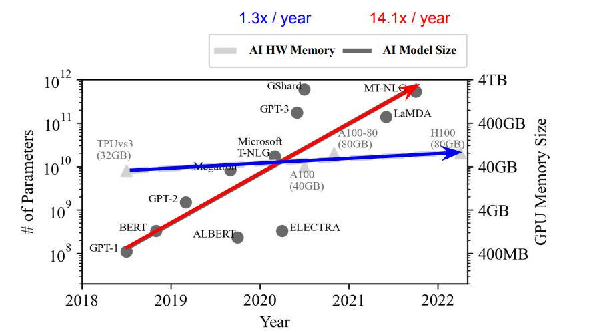
Introduction
内存墙问题
解决方法
ML-centric system
Memory disaggregation
New memory architecture
Flash memory
Notes:
计算能力和内存容量需求之间的日益不平衡发展成为一个称为“内存墙”的挑战
NLP模型的增长速度（14.1X year），远超内存容量的增长（1.3X）
我们探讨了是否可以使用闪存内存来突破“内存墙”——这是一种通常用于存储的内存技术，因为其具有高密度和容量扩展性[59]。
虽然DRAM只能扩展到几GB的容量，但基于闪存的固态硬盘（SSD）可达到TB级的容量[23]，足够大以应对“内存墙”的挑战。

Slide 3
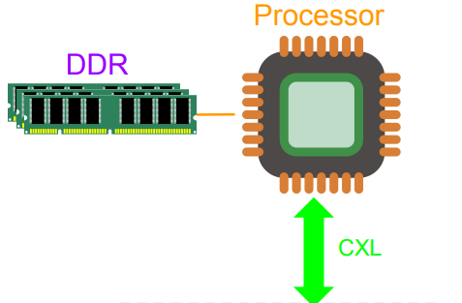
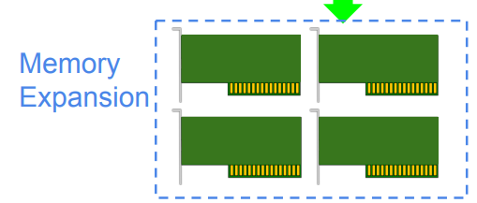

Background—CXL & CXL-flash
Coherent memory access
Scalability – Type 3 device
CXL enables direct memory access
between CPU and endpoints
Notes:
闪存内存作为主内存的使用得益于最近出现的诸如CXL[3]、Gen-Z[7]、CCIX[2]和OpenCAPI[12]的互连技术，直接访问PCIe设备，拓展能力好，借助交换机等
CXL可以实现CPU到PCIe设备之间的一致性内存访问，减少了数据迁移带来的同步开销
CXL设备的数量可以很容易地进行扩展：通过CXL交换机，可以连接另一组CXL设备到CPU。
基于闪存的SSD的高容量和更好的扩展性，通过3D堆叠[59]和在一个单元中存储多位[24]
Type 3设备memory expansion
Type3 公开了主机管理的设备内存（HDM，host-managed device memory），CXL协议允许主机CPU通过load/store指令直接操作设备内存 [3]。
虽然CXL目前只考虑DRAM和PMEM作为主要的内存扩展设备，但由于CXL的一致性内存访问特性[42]，使用SSD也是可能的。

Slide 4
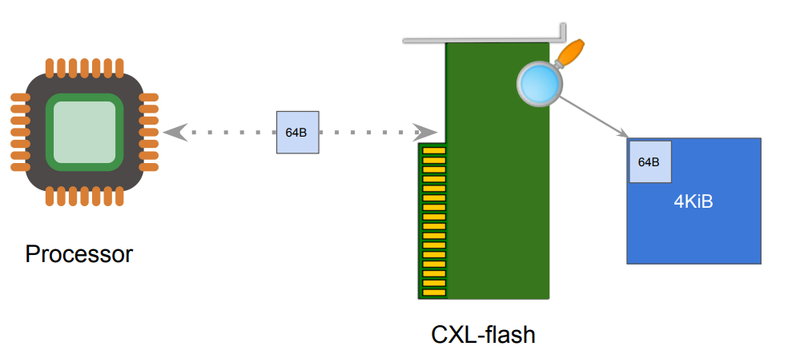
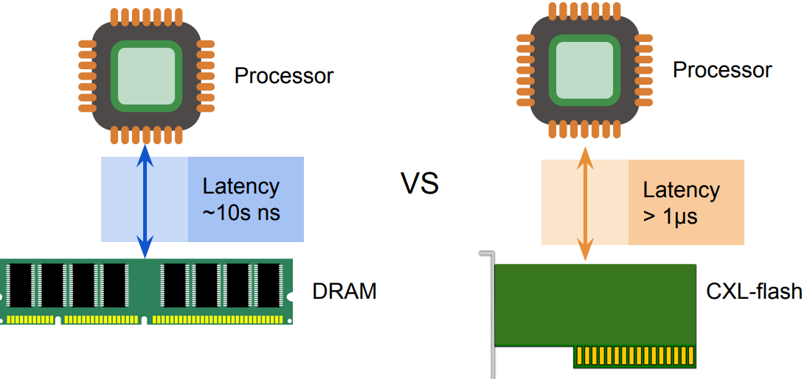
Challenges with flash memory
#1 - Granularity mismatch
eg: 64B cache line vs 4KB block
#2 - Microsecond-level latency
Flash latency(μs) >> DARM latency (ns)
Notes:
粒度不匹配。闪存不是随机访问的：其数据以页粒度写入和读取，每个页的大小约为几千字节[33]，导致大量的流量放大。此外，页不能被覆盖写入。相反，必须首先擦除一个包含数百个页的块，然后才能写入数据到已擦除的页[33]。这种受限的接口导致任何64B缓存行刷新通过读取-修改-写入操作产生大量的写放大。作为一个块设备，其访问粒度要大得多（4KiB）的SSD拥有更少的开销。
微秒级延迟。闪存的速度比DRAM慢几个数量级，其读取速度仍在几十微秒范围内，而较慢的编程和擦除操作则在几百微秒到几千微秒之间[5,24]。此外，闪存的延迟还取决于其单元技术[24]。例如，表1中所示，随着每个单元存储的位数增加，从SLC（单级单元）到TLC（三级单元），延迟也会增加。超低延迟（ULL）闪存是SLC的一种变体，以性能为代价提高了密度[46,76]。然而，即使是ULL技术，其速度仍比DRAM慢几个数量级。作为一个块设备，微秒级的延迟是可以容忍的，因为存储栈中存在软件开销。然而，对于直接使用load/store指令访问的内存设备来说，微秒级延迟是一个挑战。

Slide 5
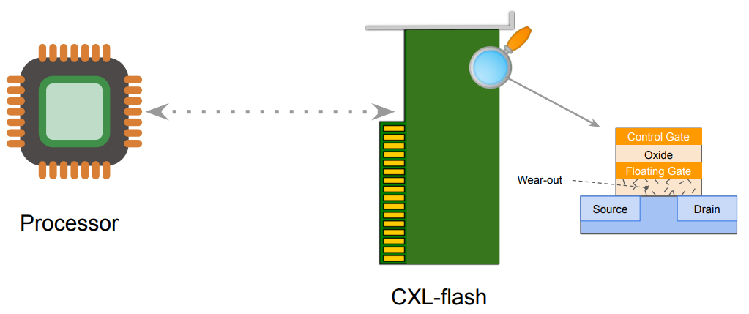
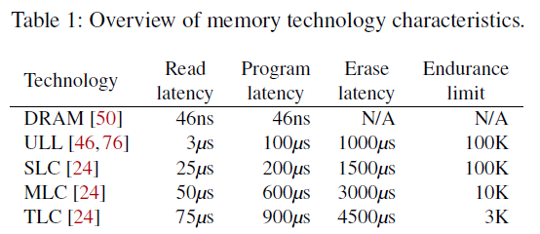
Challenges with flash memory
#3 - Limited endurance
Notes:
有限的耐久性。编程和擦除操作期间施加在闪存上的高电压会慢慢使单元失效，使它们随着时间的推移无法使用[44,72]。存储器制造商规定了耐久性极限作为一个指导，表示闪存块可以被擦除的次数。这个限制也取决于闪存技术，如表1所示。虽然这仍然是一个软限制，闪存超过限制后仍然可以继续使用[72]，但是磨损的块表现出不可靠的行为，并且不能保证正确存储数据[44]。由于应用程序级和内核级的缓存和缓冲，SSD的块接口的写入量减少，因此当前的耐久性限制在SSD的寿命内通常是足够的。然而，作为内存设备，频繁的内存写入会使闪存内存快速变得无法使用。
DRAM是由电容器作为存储介质，没有耐久性的问题。

Slide 6
Contributions
CXL-flash design tools
Physical memory tracer
CXL-flash simulator
Design space of CXL-flash
Optimization techniques
Analysis on CXL-flash performance
Effectiveness of algorithms
System-level change
Memory tracing tool and the CXL-flash simulator are available at: https://github.com/spypaul/MQSim_CXL

Slide 7
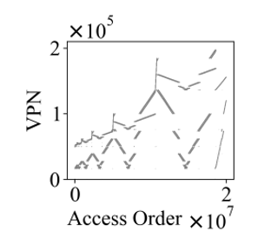
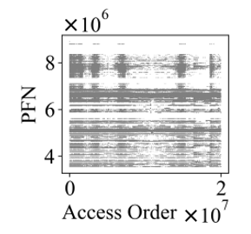
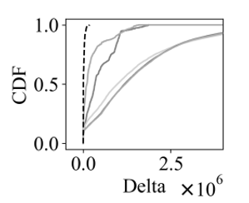




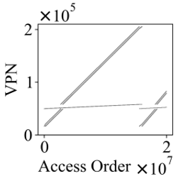
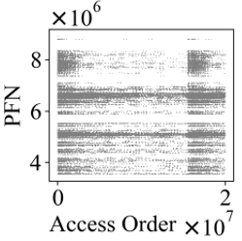
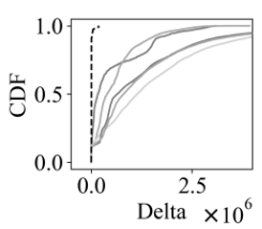



Virtual vs physical memory trace
Notes:
最上面一行是VPN，虚拟页号(virtual page number), 物理帧号PFN，横轴是访问次序。
最后一行的CDF图中，显示了连续访问之间的差异（∆，delta）。黑色虚线是虚拟地址的delta，而灰色实线是五次迭代的物理地址的delta。
虚拟访问模式（黑色虚线）平均具有较小的delta值。然而，物理访问模式（灰色实线）可能具有非常大的delta值，这是由于虚拟到物理地址转换所致。
其次，灰色实线很少彼此重叠，突显物理内存模式是动态的，并取决于影响内存分配的各种运行时因素。因此，物理和虚拟地址之间的观察到的不匹配可能受到动态因素的影响，如系统的内存利用率。

Slide 8
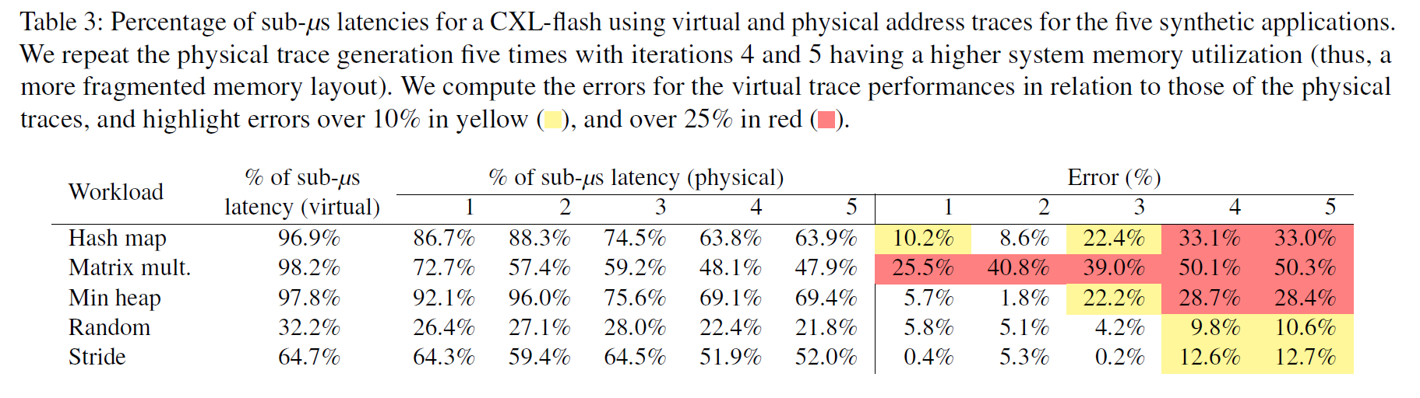
相较于运行物理内存跟踪的结果，虚拟内存跟踪的请求多在1 μs以下完成。虚拟地址和物理地址之间的误差较高：所有的Matrix mult的误差都超过了25%。Random和Stride访问负载的误差率较低，证明了对物理内存跟踪的必要性
Notes:
使用虚拟和物理地址跟踪的合成应用程序在CXL闪存中的亚微秒延迟百分比。我们重复五次物理跟踪生成，其中第4和第5次具有更高的系统内存利用率（因此，内存布局更加碎片化）。
我们计算虚拟跟踪性能相对于物理跟踪的误差，并用黄色标记超过10%的错误，用红色标记超过25%的错误。

Slide 9
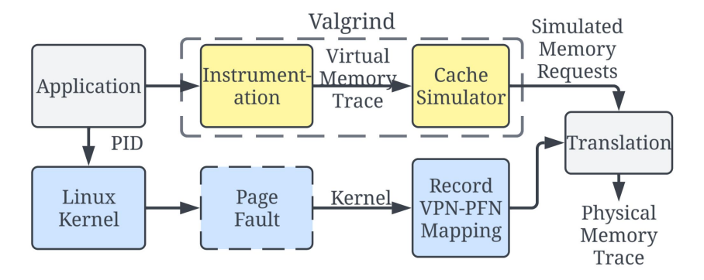
Tool and Methodology
为了理解CPU到CXL设备的物理内存访问行为，作者基于页面错误事件构建了一个物理内存跟踪工具
使用Valgrind收集虚拟内存跟踪，并在缓存中模拟其行为。同时捕获页面错误事件以跟踪页面表的更新，并使用此信息生成物理内存跟踪。
Memory tracing tool and the CXL-flash simulator are available at: https://github.com/spypaul/MQSim_CXL
Notes:
主内存和CXL-flash通过物理内存地址进行访问。不幸的是，据我们所知，没有公开可用的工具能够在没有硬件修改的情况下跟踪最后一级缓存（LLC）和内存控制器之间的物理内存事务。
跟踪CPU中的load/store指令是不够的，因为（1）它只收集虚拟地址访问，（2）最终对CXL-flash的访问被缓存层次结构过滤掉。
使用 Valgrind 对应用程序进行load/store指令的工具化，并使用其缓存模拟器 (Cachegrind) 来过滤对内存的访问。更具体地说，我们修改了Cachegrind以收集由LLC缺失或替换引起的内存访问。
然而，Cachegrind产生的这些内存访问仍然是虚拟地址，因此需要虚拟到物理（V2P）映射信息来生成物理内存跟踪。为此，如图2底部路径所示，
我们收集应用程序运行时由页面错误引起的页表更新。我们修改安装页面表项的内核函数（do_anonymous_page()和do_set_pte()），并将目标应用程序的PID的V2P转换存储在/proc文件系统中。
这捕获了应用程序执行过程中页面表更新的动态特性，并且开销很小。我们将来自Valgrind的虚拟访问和页面表更新结合起来生成物理内存跟踪。

Slide 10
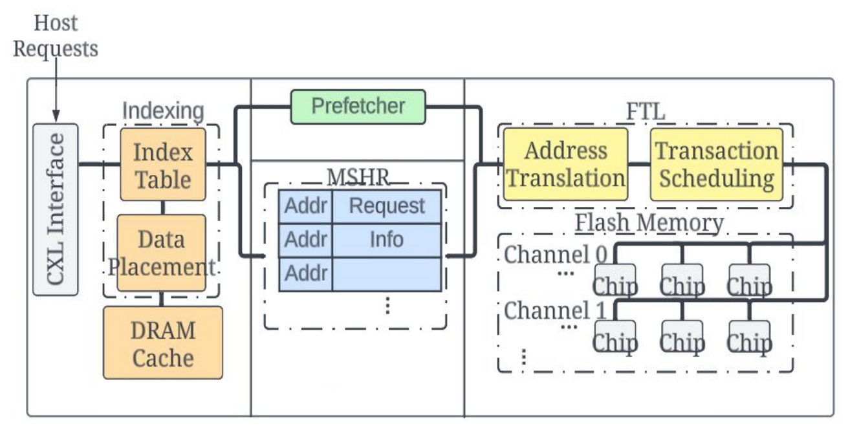
Architecture of the CXL-flash
从闪存中预取数据
减少闪存内存流量
通过缓存提高性能
探索闪存技术和并行性
Notes:
CXL-Flash系统的架构分为如下的四个部分，1，增加缓存提高性能。2，3，4…….
为了模拟硬件，我们基于MQSim [68]及其扩展MQSim-E [49]构建了一个CXL-flash模拟器，并使用五个合成应用程序的物理内存跟踪（表2）来评估设计选项的效果。
CXL-flash中添加了一组MSHR（miss status holding registers）缺失状态处理寄存器[29, 47]，如图4所示。MSHR跟踪当前未完成的闪存内存请求，并从单个闪存内存读取服务多个64B内存访问。
MSHR通常包含多个条目，每个条目对应一个缺失的访问请求。每个条目中存储了相关的信息，如待请求的内存地址、请求类型（读或写）、请求的状态（正在等待数据、正在处理等）等。MSHR还可以保存一些额外的信息，如预取（prefetching）的数据、缓存行的锁定状态等。避免重复读问题。

Slide 11
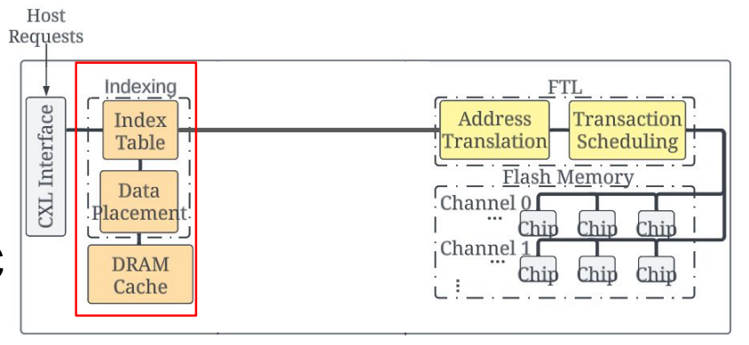
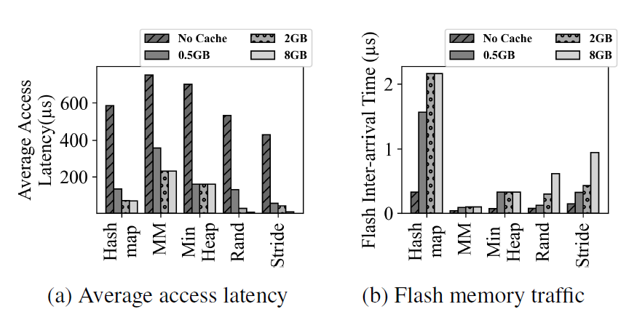
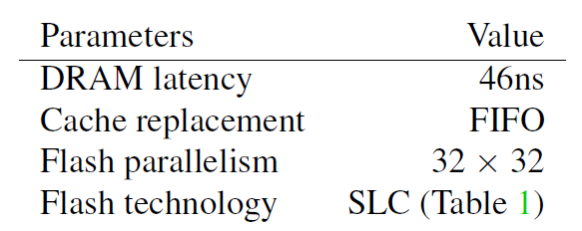
Analysis
DRAM cache reduces latency and traffic
CXL-Flash的初始配置
Notes:
在闪存前添加DRAM缓存的效果。缓存主要有两个作用。
首先，它通过从更快的DRAM中提供频繁访问的数据来提高CXL-flash的性能。
其次，它在缓存命中时减少对闪存的整体流量。
1.大容量的缓存显著降低了平均访问延迟
2.在存储领域中，"Flash Inter-arrival Time"（闪存到达间隔时间）通常指的是在闪存存储系统中，两个连续的闪存请求之间的时间间隔。
当系统需要从闪存中读取或写入数据时，会发出闪存请求。Flash Inter-arrival Time表示两个连续的闪存请求之间的时间差。
Flash Inter-arrival Time对于存储系统的性能和效率具有重要影响。较短的Inter-arrival Time意味着请求之间的间隔较短，系统需要更快地处理请求，以提供更高的吞吐量和响应速度。
相反，较长的Inter-arrival Time意味着请求之间的间隔较长，系统可能有更多的时间来处理请求。通过合理地管理闪存请求之间的时间间隔，可以提高存储系统的效率和响应能力。
然而，即使有足够大的缓存，平均延迟仍然远高于DRAM，这是由于内存访问的高强度造成的。
是由于短间隔时间的请求导致了超负荷的闪存后端获取数据（图5b）。这个实验表明，仅仅使用缓存是不足以降低CXL-flash的延迟的，我们需要额外的辅助结构来减少对闪存的流量。

Slide 12
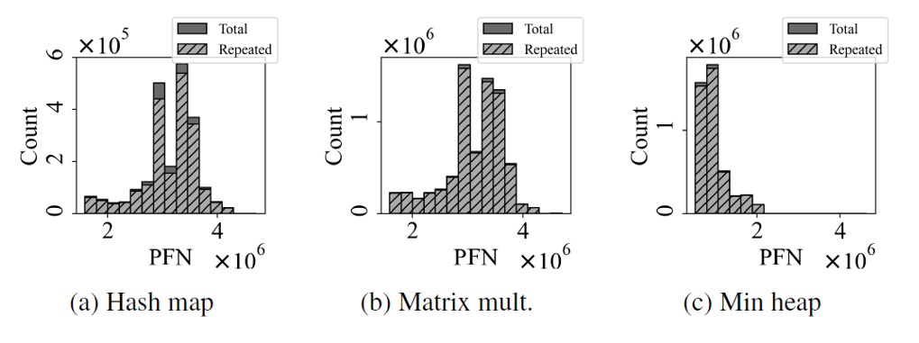
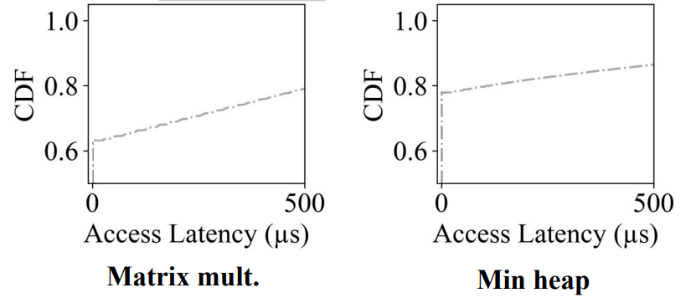
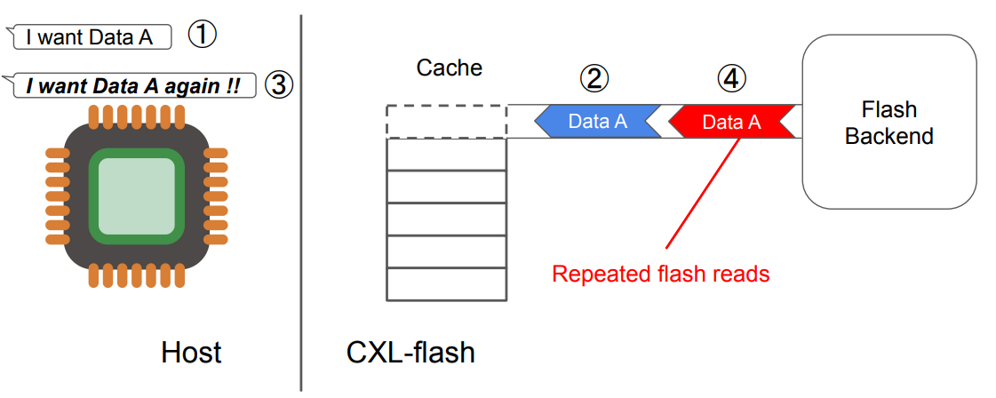
Analysis - MSHR
即使缓存达到8GB，但是由于“重复读”问题的存在导致延迟依然非常高
Notes:
重复读取，内存访问以64B的粒度进行，而闪存后端以4KiB为单位进行寻址。因此，在缓存未命中时，将从闪存中获取4KiB的数据，并且属于同一4KiB的后续64B缓存未命中将在闪存读取正在进行时产生额外的闪存内存读取请求。
图6说明了哈希图，矩阵乘法和堆工作负载中重复读取的严重性：超过90%的闪存读取是重复读取！
CXL-flash中添加了一组MSHR（miss status holding registers）[29, 47]，如图4所示。MSHR跟踪当前未完成的闪存内存请求，并从单个闪存内存读取服务多个64B内存访问。
图七为CDF图，实线表示有MSHR，虚线表示无MSHR下的访问延迟分布，使用MSHR可以显著降低了长尾延迟，特别是对于具有大量重复读取的三个工作负载。我们还观察到，通过添加MSHR，对于其他两个工作负载（随机和步幅），也会有轻微的改进。然而，MSHR只能减少闪存内存流量，并不能通过在需要数据之前将数据带入缓存来主动提高缓存命中率。

Slide 13
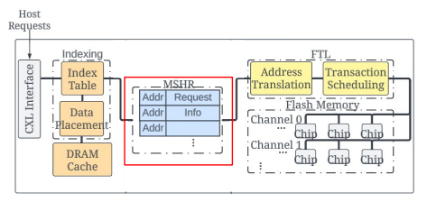
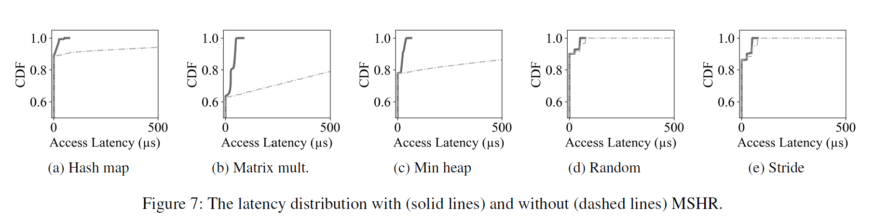
Analysis - MSHR
MSHR prevents repeated flash reads
Notes:
重复读取，内存访问以64B的粒度进行，而闪存后端以4KiB为单位进行寻址。因此，在缓存未命中时，将从闪存中获取4KiB的数据，并且属于同一4KiB的后续64B缓存未命中将在闪存读取正在进行时产生额外的闪存内存读取请求。
图6说明了哈希图，矩阵乘法和堆工作负载中重复读取的严重性：超过90%的闪存读取是重复读取！
CXL-flash中添加了一组MSHR（miss status holding registers）[29, 47]，如图4所示。MSHR跟踪当前未完成的闪存内存请求，并从单个闪存内存读取服务多个64B内存访问。
图七为CDF图，实线表示有MSHR，虚线表示无MSHR下的访问延迟分布，使用MSHR可以显著降低了长尾延迟，特别是对于具有大量重复读取的三个工作负载。我们还观察到，通过添加MSHR，对于其他两个工作负载（随机和步幅），也会有轻微的改进。然而，MSHR只能减少闪存内存流量，并不能通过在需要数据之前将数据带入缓存来主动提高缓存命中率。

Slide 14
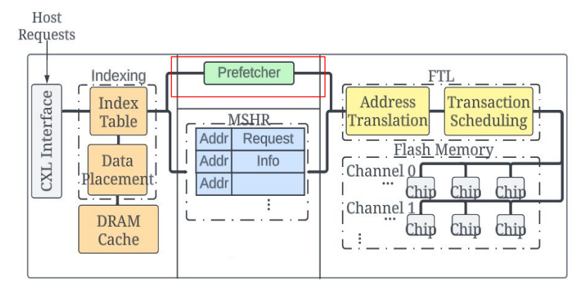
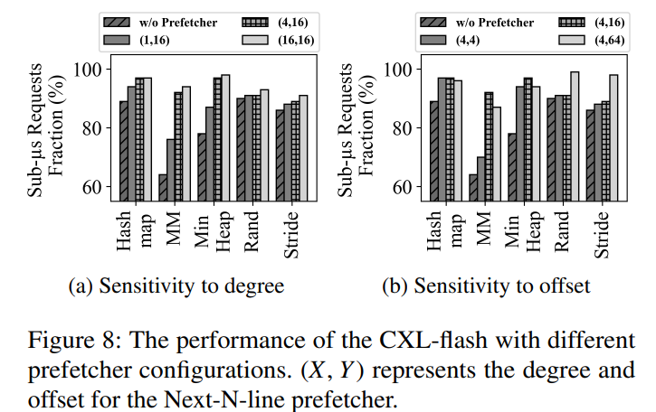
Analysis - Prefetcher
A prefetcher is added to improve the device’s performance
Notes:
预取（Prefetching）是一种隐藏较慢技术长延迟的有效技术。通常，预取器在需要未命中或预取命中时获取额外的数据。
两个可配置的参数：度和偏移量。度控制获取的额外数据量，而偏移量决定了触发地址的预取地址。
然而，改进效果会达到平台，进一步增加度数可能只会污染缓存。另一方面，增加偏移量会导致两种不同的行为，这取决于工作负载。对于哈希图，矩阵乘法和最小堆工作负载，增加偏移量从4增加到16时性能首先会有所改善。然而，偏移量为64时性能下降，因为它预取了太远的数据。随机工作负载对偏移量不敏感，除非它足够大，而步幅工作负载则随着偏移量的增加逐渐改善。

Slide 15
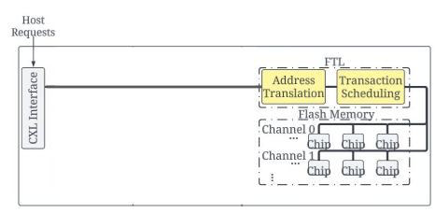
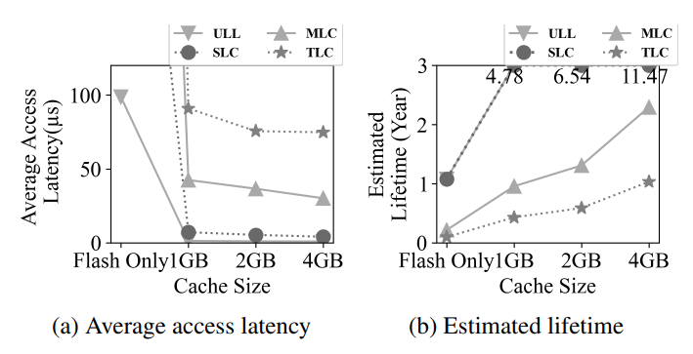
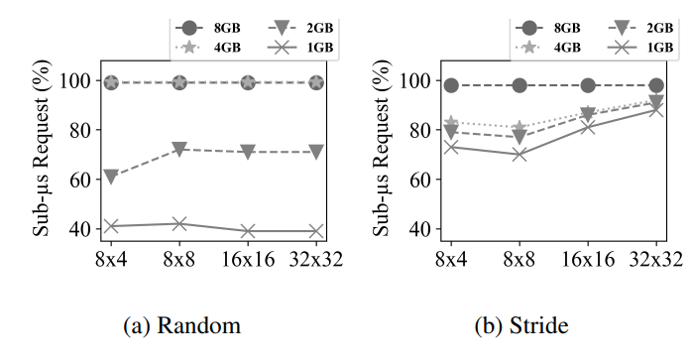
Analysis – Flash type & parallelism
不同闪存技术和缓存大小对CXL-Flash性能和寿命的影响
不同的闪存并行度和缓存大小下，亚微秒级请求的百分比
Notes:
图9a说明了不同内存技术的平均延迟。我们观察到，即使ULL和SLC闪存的延迟存在显著差异（3微秒对25微秒），在存在缓存的情况下，两者之间的性能差异是可以忽略的。
只有当没有DRAM缓存时，ULL闪存的性能明显更好，使用MLC和TLC技术会显著降低性能。
图9b显示了基于闪存写入流量估算的CXL-flash的预计寿命。通过使用ULL和SLC技术以及一些缓存，CXL-flash的寿命可以达到4年以上。增加缓存大小进一步提高寿命，因为闪存写入流量减少。对于基于MLC和TLC的CXL-flash来说，只有使用足够大的缓存才是可行的：只有1GiB的缓存，其寿命不会超过一年。
使用随机（图10a）和步幅（图10b）工作负载来研究不同闪存并行性和缓存大小对整体性能的影响。
对于足够大的缓存，减少并行性为（8×4）并不会对性能产生不利影响。然而，对于较小的缓存，闪存并行性很重要。
随机工作负载对缓存大小非常敏感。另一方面，步幅工作负载对缓存大小不敏感，但对并行性更敏感。这是由于步幅工作负载中的预取器的有效性。

Slide 16
不同的策略对性能的影响
缓存替换策略
FIFO: 替换最旧的数据
Random:随机选择数据进行替换
LRU: 替换最近最少使用的数据
CFLRU: 优先替换新数据而不是已经修改过的数据
预取策略
NP(No prefetch):不预取任何数据
NL(Next-N-line):缺失或预取命中时带来下N个数据
FD(Feedback-directed):通过跟踪预取器的准确性，及时性等来动态调整预取器
BO(Best-offset):通过跟踪最近请求历史记录中的连续访问之间的差异来学习
LP(leap):实施基于多数的预取，并具有动态窗口大小调整。它还根据预取器的准确性进行调整
Notes:
选择了五个来自各个领域的内存密集型真实应用程序：自然语言处理[18,70]、图处理[6,27]、高性能计算[17,62]、SPEC CPU[16,21]和KV存储[22,31]。Radiosity是计算光照的分布。

Slide 17
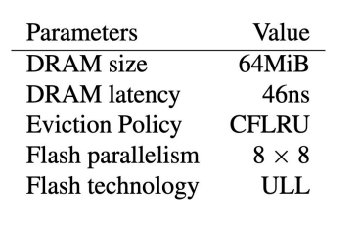
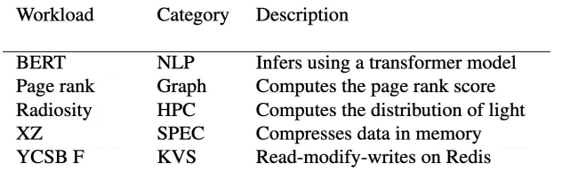
不同的策略对性能的影响
The evaluation setup
Real-world applications
Notes:
选择了五个来自各个领域的内存密集型真实应用程序：自然语言处理[18,70]、图处理[6,27]、高性能计算[17,62]、SPEC CPU[16,21]和KV存储[22,31]。Radiosity是计算光照的分布。

Slide 18
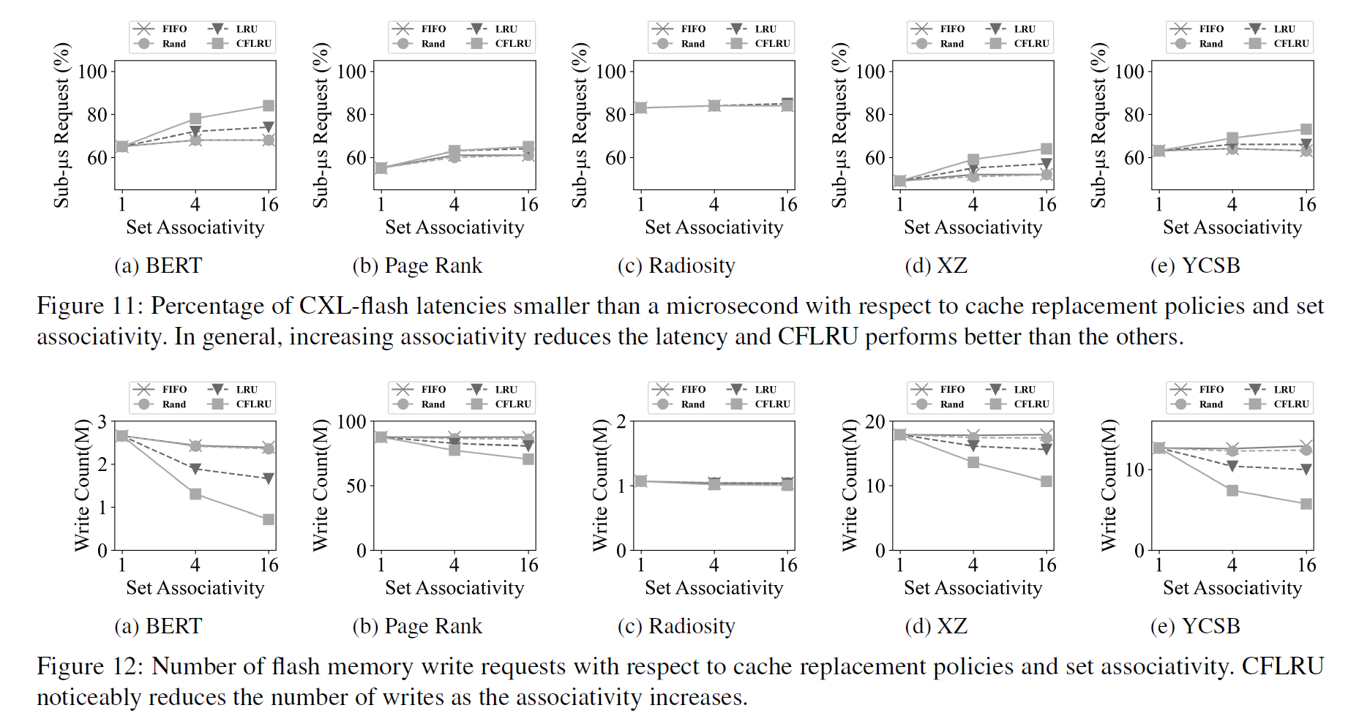
Notes:
图11衡量了具有小于一微秒延迟的CXL-flash内存请求的百分比，图12显示了闪存内存写入次数。从这些图表中我们得出五个观察结果。
图11: 基于缓存替换策略和关联性的CXL闪存亚微秒延迟百分比。通常情况下，增加关联性可以减少延迟，而CFLRU表现比其他策略更好。
图12: 基于缓存替换策略和关联性的闪存写请求数量。随着关联性的增加，CFLRU显著减少写入次数
首先，增加关联性会提高性能，因为它会增加缓存命中率。对于缓存系统，其失效开销很高，增加命中率比减少命中时间对性能影响更大。
其次，CFLRU的表现优于其他替换策略，特别是在BERT，XZ和YCSB中（图11a，图11d和图11e）。这得到了图12a，图12d和图12e中显示的写流量的显著减少的支持。
第三，具有高局部性的工作负载，如Radiosity，对缓存替换策略不敏感（图11c和图12c）：至少有83％的请求具有小于一微秒的延迟，无论采用何种策略。
第四，以读为主的工作负载通常比以写为主的工作负载表现更好，因为闪存内存编程延迟相对于读取延迟偏大。BERT和Radiosity只产生了0.7M和1.0M闪存写入次数（图12a和图12c），因此其小于一微秒延迟的占比分别达到了84％和85％（图11a和图11c）。
最后，局部性较低的工作负载不仅性能较差，而且对缓存策略的敏感性较低。特别是，如图11b所示，仅有最多65％的请求在页面排名工作负载中实现小于一微秒的延迟，因为其局部性较低且内存占用较大。图11d中的XZ跟踪也表现出较低的局部性，但对于CFLRU的敏感性比页面排名工作负载高，因为工作负载具有较高的写入比例。

Slide 19
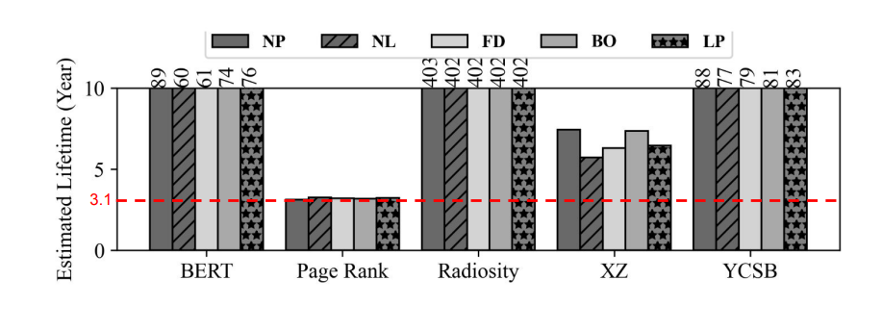
Lifetime
CXL-flash can last for at least 3.1 years
Notes:
3‘即使在高强度的工作负载下，CXL-flash的寿命至少为3.1年。我们根据写入闪存的数据量、耐用限制和1TiB容量估计了CXL-flash在真实工作负载下的寿命，如图13c所示。我们观察到，在最坏的情况下，设备在Page Rank下可持续使用3.1年，但在Radiosity等工作负载下可达403年。寿命取决于三个因素：工作负载强度、读写比例和局部性；
它有潜力为内存密集型应用程序提供优势。由于CXL-flash可以在小于一微秒的延迟下为68-91％的内存请求提供服务，而最近DRAM的价格点比NAND闪存高17-100倍[39,64,77]，我们预计CXL-flash比纯DRAM设备具有11-91倍的性能成本效益，

Slide 20
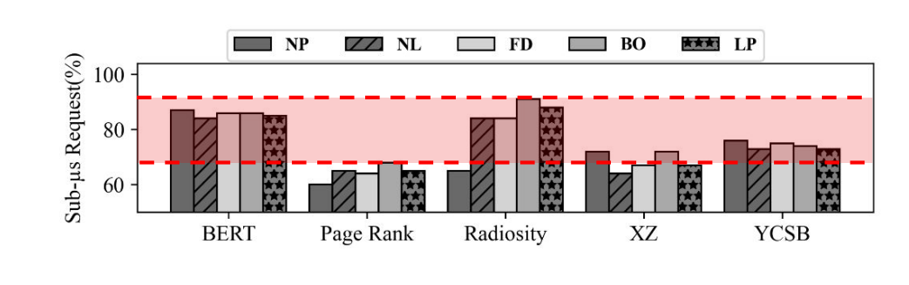
The effectiveness of prefetchers
68% – 91% of requests experience sub-µs latency
Notes:
1‘尽管68-91％的请求延迟小于一微秒，但使用预取器可能会对真实世界的应用性能产生不利影响。如图13a所示，最先进的预取器对BERT、XZ和YCSB工作负载的性能产生了负面影响，

Slide 21
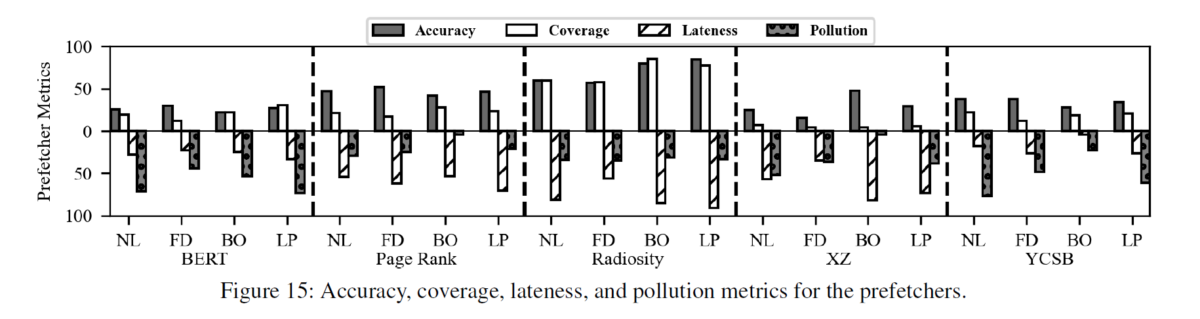
Accuracy:衡量预取器实际使用的预取数据比例。较高的准确性越好。
Coverage:内存请求中预取数据缓存命中的部分。较高的覆盖度意味着缓存命中归功于预取器，反之表示预取器没有发挥作用。
Lateness:所有预取数据中晚期预取的比例。较低的比例表示性能越好。
Pollution:由预取器引起的缓存缺失中的缓存缺失次数。较低的污染越好。
Notes:
是晚期预取在所有预取中的占比。如果在数据正在进行预取时访问了预取的数据，则称其为晚期预取。较低的比例表示性能更好
为了进一步了解预取器的性能，我们测量了以下四个指标。图15中绘制了评估的预取器的四个指标。延迟和污染是负指标（越低越好），因此我们倒置了它们的条形图，以使所有指标都越高越好。
4.预取取得良好的性能很大程度在于提升了Accuracy。（Accuracy与之前图中的趋势一致）
5.当Accuracy低时，Pollution是性能下降的主要原因。BERT和YCSB具有较低的准确性，而它们的污染率很高，导致预取器的启用会降低性能

Slide 22
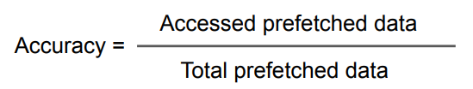
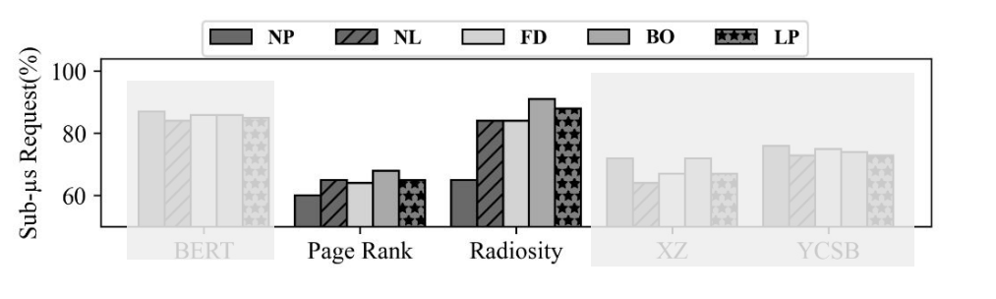
The effectiveness of prefetchers
In cases where prefetchers improve performance, it is due to achieving high accuracy
Notes:
1‘尽管68-91％的请求延迟小于一微秒，但使用预取器可能会对真实世界的应用性能产生不利影响。如图13a所示，最先进的预取器对BERT、XZ和YCSB工作负载的性能产生了负面影响，

Slide 23
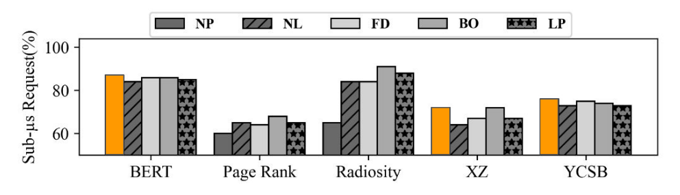
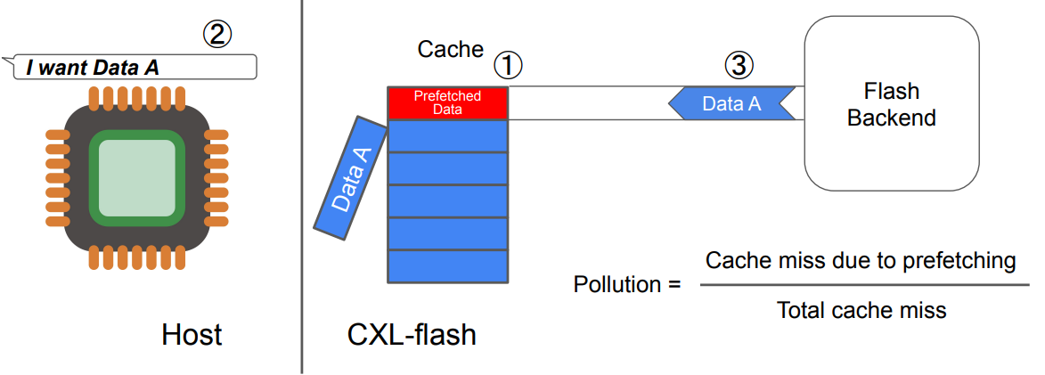
The effectiveness of prefetchers
Using a prefetcher can sometimes hurt performance
Due to cache pollution
Notes:
1‘尽管68-91％的请求延迟小于一微秒，但使用预取器可能会对真实世界的应用性能产生不利影响。如图13a所示，最先进的预取器对BERT、XZ和YCSB工作负载的性能产生了负面影响，

Slide 24
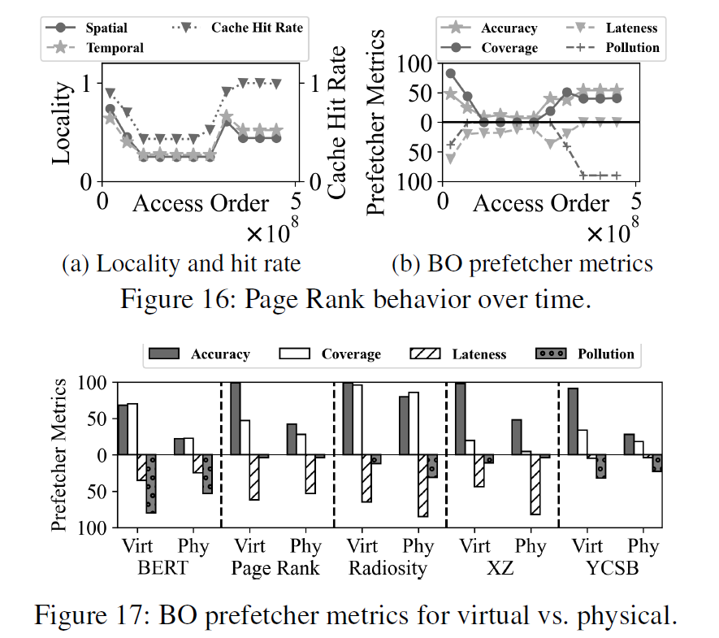
CXL-flash的预取器虽然对第一阶段和最后阶段有益，但第二阶段的低局部性限制了性能
虚拟到物理地址转换使CXL-flash难以预取数据。
Notes:
图16，虽然预取器对第一阶段和最后阶段有益，但第二阶段的低局部性限制了性能。Temporal locality（时间局部性）spatial locality（空间局部性），局部性好，准确性和覆盖性就高
6.虚拟到物理地址转换使CXL-flash难以预取数据。
首先，除了Radiosity之外，我们观察到从虚拟跟踪到物理跟踪的准确性显著下降。最佳偏移预取器在Page Rank的虚拟内存跟踪下的准确性为99％，但在物理跟踪下，准确性下降到42％。
其次，覆盖率也降低，表明预取器在物理内存访问下变得不太活跃：例如，在BERT下，覆盖率从76％降至26％。对于物理跟踪，准确性和覆盖率的下降显示CXL-flash在虚拟寻址下的性能将更好。

Slide 25
Conclusion
CXL-flash has the potential to expand memory
Future work:
DRAM-like performance
Flash internal tasks
Accuracy and pollution of prefetchers
End-to-end performance
No existing hardware at the time
Interaction between hosts and CXL-flash
This work can be a platform for future work to build upon

